Slide 1
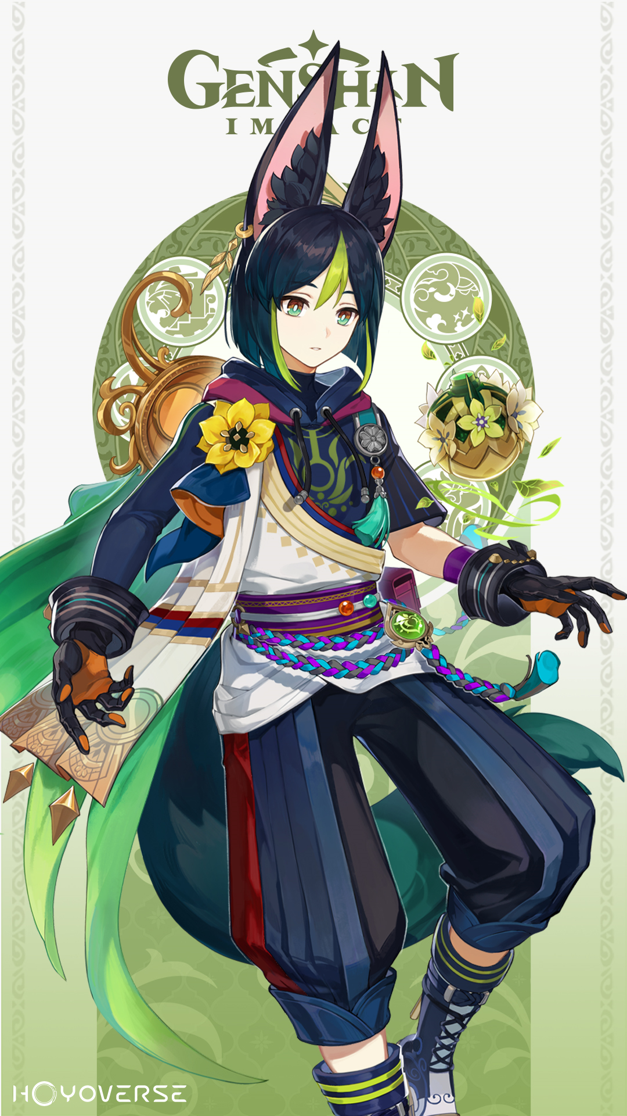
提纳里称浅蔚轻行
巡林
出牌阶段限一次，你可以观看一名角色的手牌，弃置其至多两张红色牌，之后你展示(7-2X)张牌，并获得其中所有的黑色牌（X为弃置的牌数）。
护森
护出牌阶段限一次，你可以弃置X张♣牌，令X名角色回复一点体力。
原神三国杀 GK-23a 技能设计：mzerh 立绘：miHoYo

Slide 2

纳西妲称白草净华
浮梦
锁定技，当你成为此技能未记录的基本牌或锦囊牌的目标时，记录此牌名。
心景
准备阶段，你可以选择一种牌名记录；游戏开始时，记录闪，桃，酒。每回合限四次，每种牌名限两次，你可以移除一个记录的牌名，将一张牌视为这一牌名使用或打出（此牌视为无花色），之后摸一张牌。
蕴种
出牌阶段限一次，你可以令至多两名角色获得“蕴种”标记，有“蕴种”标记的角色受到伤害后，你可以对所有其他有“蕴种”标记的角色造成一点伤害，之后移除全部“蕴种”标记。
原神三国杀 GK-23a 技能设计：mzerh 立绘：miHoYo

Slide 3

艾尔海森称诲韬诤言
共相
锁定技，一名角色的回合内，你首次使用某种类型的牌时，你获得一枚“镜”标记。最多存在三枚“镜”标记。
显象
每回合每种效果限一次：
1.反绎：成为牌的目标时，消耗一枚“镜”标记，为此牌指定一个额外目标；
2.辩章：使用牌指定与你手牌或体力值相同的目标时，消耗一枚“镜”标记，摸两张牌；
3.智度：消耗一枚“镜”标记，摸三张牌，之后弃置三张牌；
4.摹写：出牌阶段，消耗两枚“镜”标记，视为使用你本阶段使用过的上一张牌。
原神三国杀 GK-23a 技能设计：mzerh 立绘：miHoYo

Slide 4

柯莱称萃念初蘖
布偶
回合开始阶段，你可以指定与你距离不大于3的至多X名其他角色，使其装备“柯里安巴”（X为当前体力值且不大于4）。
魔鳞
结束阶段，若柯莱武将牌上有柯里安巴，移除之；若本次移除的柯里安巴数量为3，则柯莱增加4点体力上限并回复4点体力，并获得技能“崩坏”。
崩坏
锁定技，回合结束阶段，若你的体力不是全场最少的，你须减1点体力或体力上限。
原神三国杀 GK-23a 技能设计：洛莫兮辰 立绘：miHoYo

Slide 5
瑶瑶称仙蕊玲珑
原神三国杀 GK-23a 技能设计：mzerh 立绘：miHoYo

Slide 6
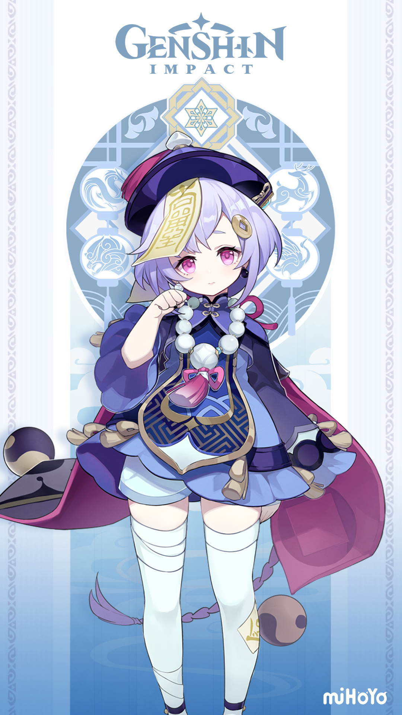
七七称冻冻回魂夜
渡厄
你造成伤害时，可以令其获得两枚“渡厄”标记。一名角色对有渡厄标记的角色造成伤害时，你可以移除其一枚渡厄标记，令伤害来源回复一点体力或摸一张牌。场上最多存在四枚渡厄标记。
回魂
限定技，出牌阶段或一名角色进入濒死状态时，你可以移去场上所有“渡厄”标记，并选择一项：1. 令一名角色体力回复至1点；2.令至多三名角色回复一点体力；之后，选择至多两名角色，其各获得两枚渡厄标记。
出牌阶段限一次，你可以观看一名角色的手牌，弃置其至多两张红色牌，之后你展示(7-2X)张牌，并获得其中所有的黑色牌（X为弃置的牌数）。
原神三国杀 GK-23a 技能设计：mzerh 立绘：miHoYo

Slide 7

甘雨称循循守月
霜华
你使用杀结算后，若此杀造成伤害或上一张杀未造成伤害，你可以对与目标角色距离不大于1的所有其他角色造成一点冰属性伤害（此伤害发动冰元素伤害的特效时，改为弃一张牌）。
仙麟
锁定技，你的攻击范围始终为5；出牌阶段，你的杀被闪响应后，你本回合使用杀的次数+1。
原神三国杀 GK-23a 技能设计：mzerh 立绘：miHoYo

Slide 8

优菈称浪沫的旋舞
冰潮
准备阶段，你可以视为使用一张杀。你每使用杀造成过两点伤害，你可以视为使用一张冰杀；你每使用过两次冰杀，你可以对一名角色造成一点伤害。
凝浪
你每使用一张杀，获得一枚“凝浪”标记。结束阶段，你可以移除所有凝浪标记，且移除的数量：1.小于2，你视为使用一张杀；2.不小于2且不大于5，摸移除数量张牌；3.大于5，对一名角色造成2点伤害，并摸四张牌。
原神三国杀 GK-23a 技能设计：mzerh 立绘：miHoYo

Slide 9

神里绫华称白鹭霜华
霰冰
转换技，阳：每回合限两次，当你使用杀造成伤害时，你可以令此伤害+1；阴：锁定技，当你受到伤害时，防止此伤害，使你下一次造成的伤害变为冰属性伤害。游戏开始时，你可以转换此技能的状态。
霜华
锁定技，你每使用三张非虚拟牌，你可以选择一项：1.选择一名攻击范围内的其他角色，视为对其使用一张冰杀；2.摸一张牌，令你使用的下一张牌不可被响应。在这之后，你可以转换“霰冰”的状态。
原神三国杀 GK-23a 技能设计：mzerh 立绘：miHoYo

Slide 10

申鹤称孤辰茕怀
神女
出牌阶段开始时，你可以任意分配至多两枚“冰翎”标记。有“冰翎”标记的角色使用杀造成元素伤害时，移除此标记，且此伤害：1.为火元素伤害，此伤害+1；2. 为冰元素伤害，此杀不计入次数限制；3. 为雷元素伤害，摸一张牌。
孤辰
你点数大于8的黑色杀可以视为冰杀；每回合限一次，你以此效果触发“冰翎”的效果时，你令一名角色获得一枚“冰翎”标记。
原神三国杀 GK-23a 技能设计：mzerh 立绘：miHoYo

Slide 11

重云称雪融有踪
纯阳
锁定技，♠牌和延时类锦囊牌对你无效；你成为♣牌的目标后，你摸一张牌。
重华
出牌阶段，你可以指定至多两名角色获得“叠霜”标记。有“叠霜”标记的角色使用普通杀时移除标记，此杀视为冰杀，且不计入次数限制。
原神三国杀 GK-23a 技能设计：mzerh 立绘：miHoYo

Slide 12
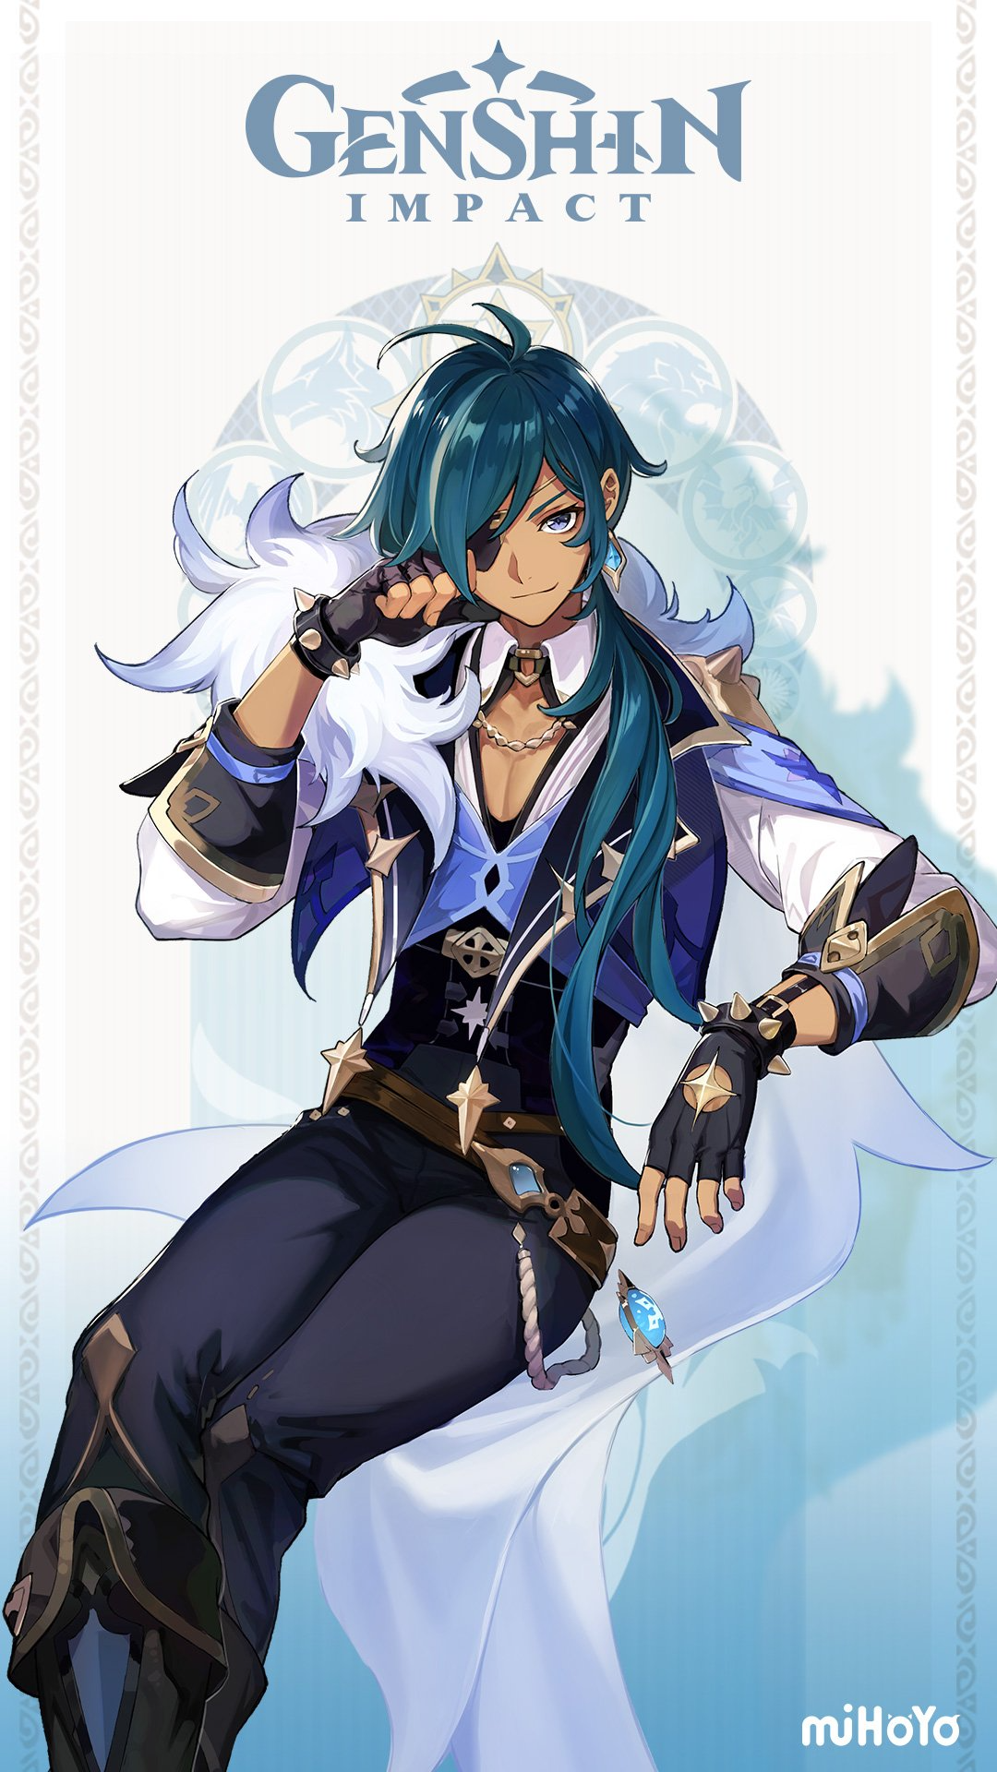
凯亚称寒风剑士
霜袭
准备阶段，你可以视为使用一张无距离限制的冰杀。
霜舞
你每造成一点冰元素伤害，你获得一枚“霜舞”标记。出牌阶段限一次，你可以弃置三枚霜舞标记，摸三张牌，选择一个攻击范围内的角色，视为对其使用一张冰杀。每回合限一次，你受到伤害时，你可以弃置一枚霜舞标记，使此伤害-1。场上最多存在四枚霜舞标记。
原神三国杀 GK-23a 技能设计：mzerh 立绘：miHoYo

Slide 13

迪奥娜称猫尾特调
厌酒
锁定技，你的酒均视为桃；你的回合内，所有角色不能使用酒；每当有酒进入弃牌堆时，你将酒移出游戏。
特调
一局游戏限两次，出牌阶段，你可以令一名角色下次造成伤害变为原来的一半，之后你选择一项：1.令一名生命值低于一半的角色回复一点体力；2.令一名生命值高于一半的角色下次造成元素伤害+1。
摇冰
使命技，成功：牌堆中所有的酒被移出游戏或牌堆第一次洗牌后，则你将特调的使用次数限制改为每回合限一次；失败：若你成功达成使命前，你受到有酒加成的杀的伤害或进入濒死状态，你回复体力至3，并将你以此技能移出游戏的酒重新置入弃牌堆。
原神三国杀 GK-23a 技能设计：mzerh 立绘：miHoYo

Slide 14
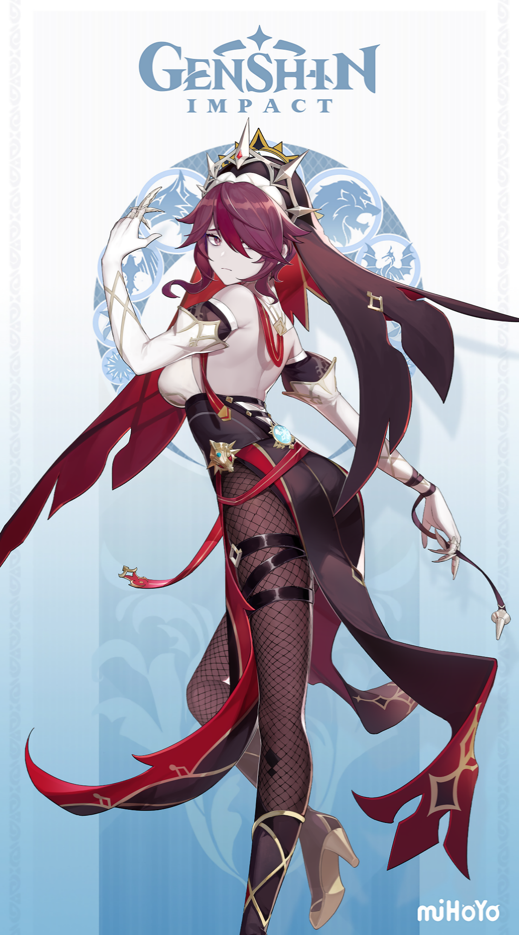
罗莎莉亚称棘冠恩典
噬罪
出牌阶段限一次，你可以弃置一张牌并指定一名角色，此阶段你与该角色的距离视为1；若其于他的上个回合造成过伤害，则你本回合对其造成伤害+1。结束阶段，若你本回合未对其造成伤害，则你视为对其使用一张冰杀。
圣礼
出牌阶段限一次，你可以弃置三张不同花色的牌，对任意名与你距离为1的角色造成1点冰元素伤害。
原神三国杀 GK-23a 技能设计：mzerh 立绘：miHoYo

Slide 15

莱依拉称绮思晚星
夜莺
其他角色回合内限一次，你成为牌的目标时，你摸X张牌（X为你本回合成为牌的目标的次数）；其他角色的结束阶段，若你本回合未成为过任何牌的目标，你摸一张牌。
晚星
出牌阶段，你可以弃置两张牌获得两枚“晚星”标记。你成为牌的目标时，你可以弃置一枚晚星标记进行一次判定，若判定结果点数小于此牌点数，此牌对你无效；其他角色出牌阶段结束时，你可以弃置（3-X）张牌，视为对其使用一张冰杀（X为“晚星”标记的数量）。场上最多存在2枚晚星标记。）
原神三国杀 GK-23a 技能设计：mzerh 立绘：miHoYo

Slide 16
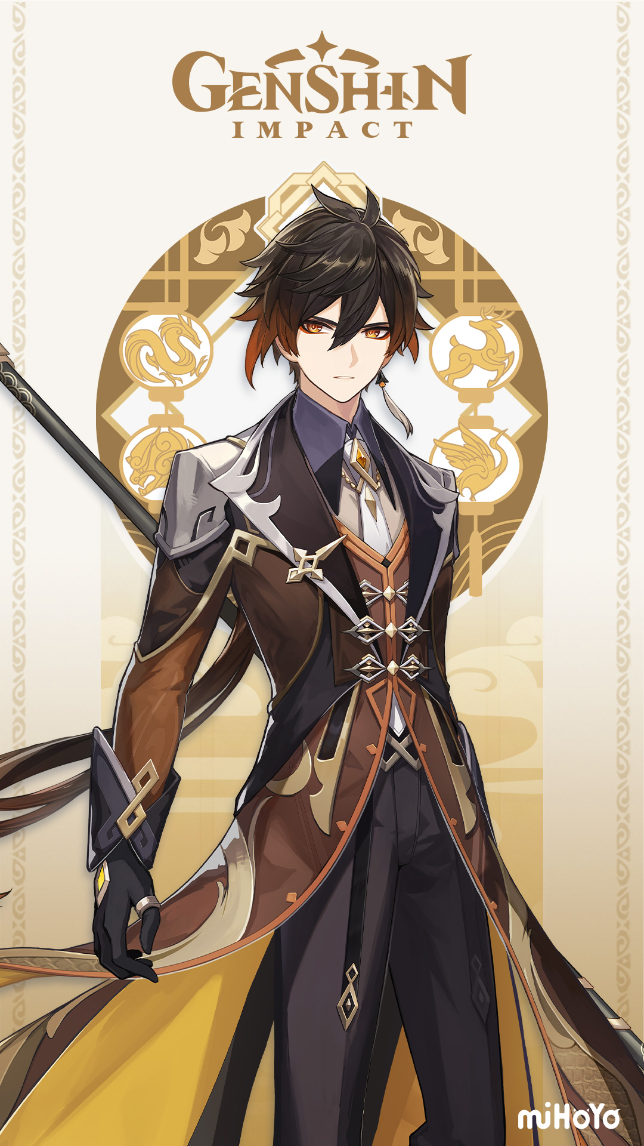
钟离称尘世闲游
玉璋
锁定技，游戏开始时，你获得3枚“玉璋”标记（游戏人数小于五时改为2），之后的每个准备阶段，你令至多2名角色获得一枚“玉璋”标记（存活人数小于五时改为1）有“玉璋”标记的角色受到伤害时，移去一枚“玉璋”标记，防止之；场上的最后一枚“玉璋”标记被移除时，你摸两张牌。场上最多存在5枚玉璋标记（存活人数小于五时改为3）。
武神
锁定技，每回合限一次，你的仅指定一个目标的牌不可被响应。
天星
每回合限一次，你使用的基本牌或非延时类锦囊牌可以额外指定至多X/2个目标（X为场上“玉璋”标记的数量）。
原神三国杀 GK-23a 技能设计：mzerh 立绘：miHoYo

Slide 17
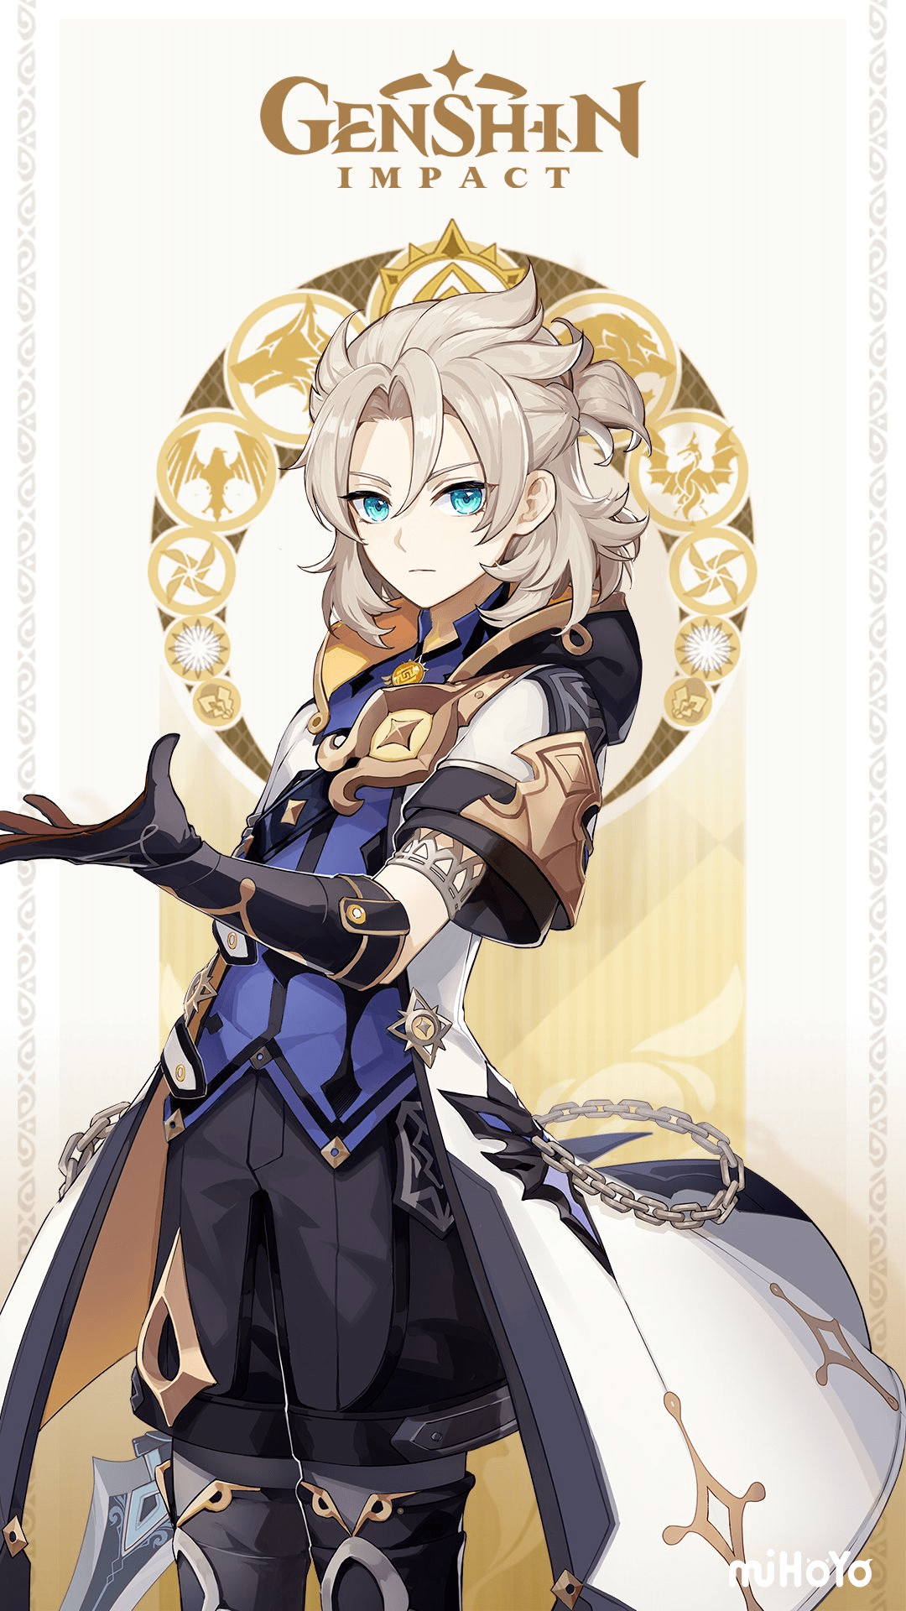
阿贝多称白垩之子
拟造
出牌阶段开始时，若场上没有“阳华”，则你可以弃一张牌令一名角色使用“阳华”。准备阶段，你可以弃置一张牌，移动场上“阳华的位置；当阳华所在区域变动时，你摸两张牌。
白垩
出牌阶段限一次，你可以弃置两张牌并选择一项：1.令一名角色下次造成的元素伤害+1；2.令一名角色摸两张牌；3.令一名其他角色进行一次判定：若为红，跳过下次摸牌阶段，若为黑，跳过下次出牌阶段和弃牌阶段。
原神三国杀 GK-23a 技能设计：mzerh 立绘：miHoYo

Slide 18

荒泷一斗称花坂豪快
鬼王
锁定技，你对手牌数小于你的角色造成伤害+1，手牌数小于你的角色对你造成伤害+1。
赤鬼
你使用杀指定目标时，你可以将至多X张手牌扣至于武将牌上，回合结束后，其获得这些牌。（X为其体力值）
原神三国杀 GK-23a 技能设计：mzerh 立绘：miHoYo

Slide 19

凝光称掩月天权
天权
锁定技，每当你于回合内不因此技能获得牌时，摸一张牌；每当你于回合外获得牌时你选择一项：1.弃置这些牌；2.流失一点体力。
璇玑
每种牌名每回合限一次，若你使用或打出牌时，你的手牌数不小于你的体力值，你可以将此牌交给一名其他角色。
原神三国杀 GK-23a 技能设计：mzerh 立绘：miHoYo

Slide 20
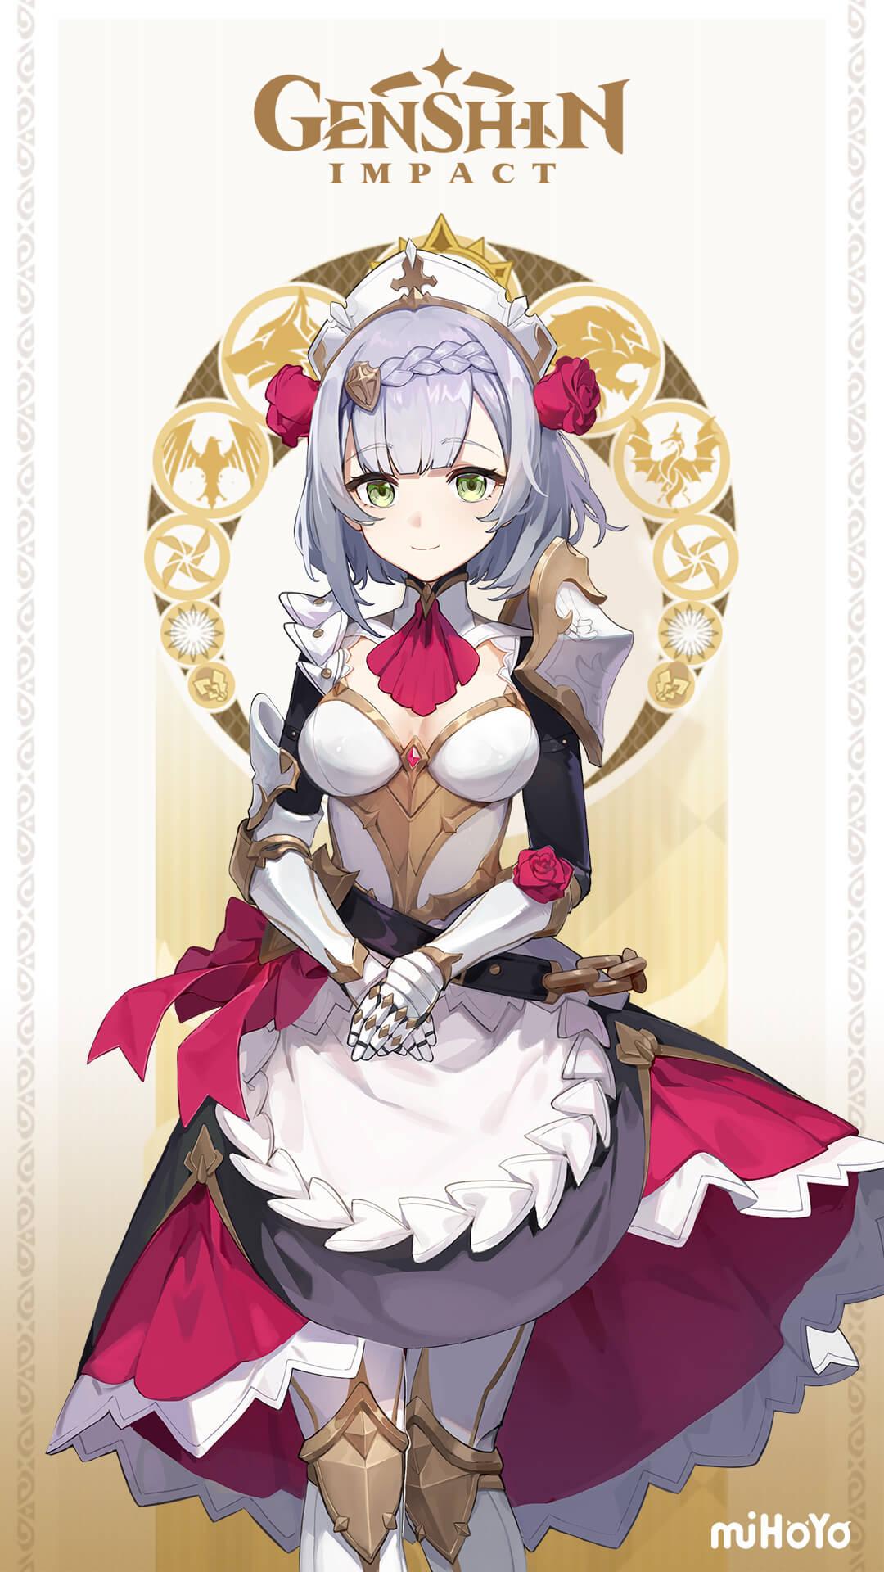
诺艾尔称未授勋之花
护心
锁定技，一名角色的回合内你首次体力减少时，你获得一点护甲。你的手牌上限+X（X为你的护甲值且至多为2）。
支援
出牌阶段限一次，你可以令一名角色获得一点护甲，之后执行一项： 1.弃置一张牌；2.失去一点体力。
扫除
出牌阶段，你可以失去一点护甲，之后你本回合使用杀的次数+1，攻击范围+1。
原神三国杀 GK-23a 技能设计：mzerh 立绘：miHoYo

Slide 21

五郎称戎犬锵锵
方圆
结束阶段，若你于本回合内使用牌的种类数：为0，可以摸三张牌；为1，摸一张牌；为2，选择一名攻击范围内的其他角色，视为使用一张杀；为3，移动场上一张牌或对一名角色造成一点伤害。
将威
锁定技，每回合限一次，你成为杀或决斗的目标时，若其手牌数大于你，取消之。
原神三国杀 GK-23a 技能设计：mzerh 立绘：miHoYo

Slide 22

云堇称红毹婵娟
旋云
其他角色的回合限一次，每当你成为杀的目标时，你获得一点护甲；此时，若你于上一名角色的回合未发动此技能，则你视为对使用者使用一张杀。
拂云
若你连续两回合未发动旋云，则你获得一点护甲。
旌仪
出牌阶段每名角色限一次，你可以失去一点护甲令一名角色下一次使用的杀造成的伤害+1。
原神三国杀 GK-23a 技能设计：mzerh 立绘：miHoYo

Slide 24
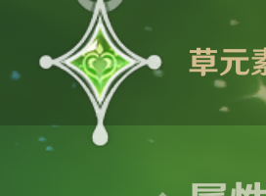

Slide 26
迪卢克称晨曦的暗面
巡林
出牌阶段限一次，你可以观看一名角色的手牌，弃置其至多两张红色牌，之后你展示(7-2X)张牌，并获得其中所有的黑色牌（X为弃置的牌数）。
护森
护出牌阶段限一次，你可以弃置X张♣牌，令X名角色回复一点体力。
原神三国杀 GK-23a 技能设计：mzerh 立绘：miHoYo

